Slide 1
ไฟร์วอลแบบอิงบริการไดเรกทอรี่
Directory Service Based Firewall
อาจารย์ที่ปรึกษา
อ.ธนา หงษ์สุวรรณ
อ.อัครเดช วัชระภูพงษ์
ผู้นำเสนอ
นายรัฐพล ปฏิการมณฑล 42010294
นายสมศักดิ์ วงศ์สินสกุล 42010365

Slide 2
หลักการและเหตุผล
โครงงานนี้ เป็นโครงงานการสร้างไฟร์วอล เพื่อใช้สำหรับกำหนดกฏให้กับผู้ใช้ที่ Authenticated เข้าสู่เน็ตเวิร์กภายใน ผ่านทาง แอคทีฟไดเรกทอรี บนวินโดวส์2000 เมื่อผู้ใช้สามารถเข้าสู่ เน็ตเวิร์กแล้ว โปรแกรมบนเครื่องแอคทีฟไดเรกทอรี ก็จะทำการตรวจสอบผู้ใช้ และส่งชื่อผู้ใช้และไอพีของเครื่องที่ผู้ใช้นั้นๆใช้ ให้กับไฟร์วอลกำหนดกฏตามสิทธิของผู้ใช้ เพื่อให้ผู้ใช้สามารถทำงานได้ตามสิทธิของตน

Slide 3
หลักการและเหตุผล
โครงงานนี้เป็นโครงงานพัฒนาไฟร์วอลขึ้นมาภายใต้โค้ดเปิด ซึ่งจะเป็นการลดค่าใช้จ่ายให้กับองค์กรธุรกิจขนาดย่อม ในการที่จะต้องเสียค่าใช้จ่ายสำหรับระบบรักษาความปลอดภัยซึ่งมีค่าใช้จ่ายสูงในการจัดหา

Slide 4
วัตถุประสงค์
เพื่อพัฒนาไฟร์วอล เพื่อใช้สำหรับกำหนดกฏให้กับผู้ใช้ที่แสดงตนเพื่อเข้าสู่ระบบเน็ตเวิร์ก โดยที่ผู้ใช้สามารถใช้งานที่เครื่องใดก็ได้ ในระบบเครือข่าย

Slide 5
ขอบเขตของโครงงาน
พัฒนา Packet Filtering Firewall โดยอิงสิทธิของ Users ที่เก็บไว้ใน Active Directory Service
Firewall Server ใช้ได้กับ Linux Version 2.4.x (ที่มี iptables)
สำหรับเครื่องที่จะใช้งานโปรแกรมในการจัดการใช้ได้กับ MS Window 2000

Slide 6
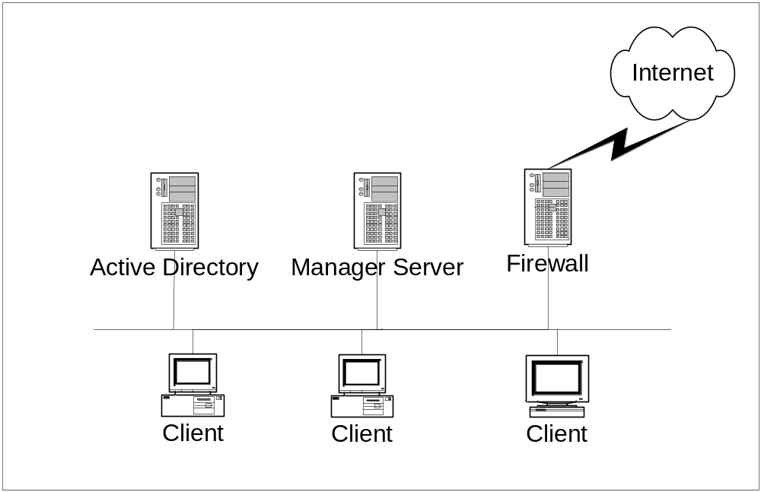
แนวคิดในการออกแบบ
1

Slide 7
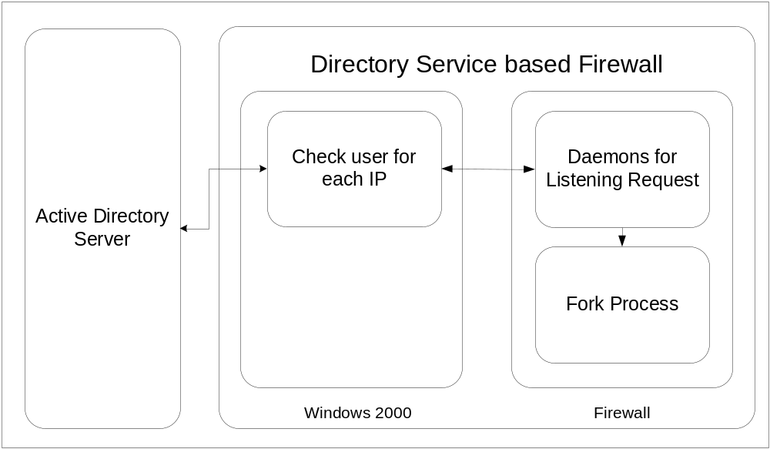
โครงสร้างของโปรแกรม

Slide 8
Firewall Module
Firewall จะประกอบไปด้วย 2 components คือ
Daemons for Listening Request
Child Process for add rule into iptables

Slide 9
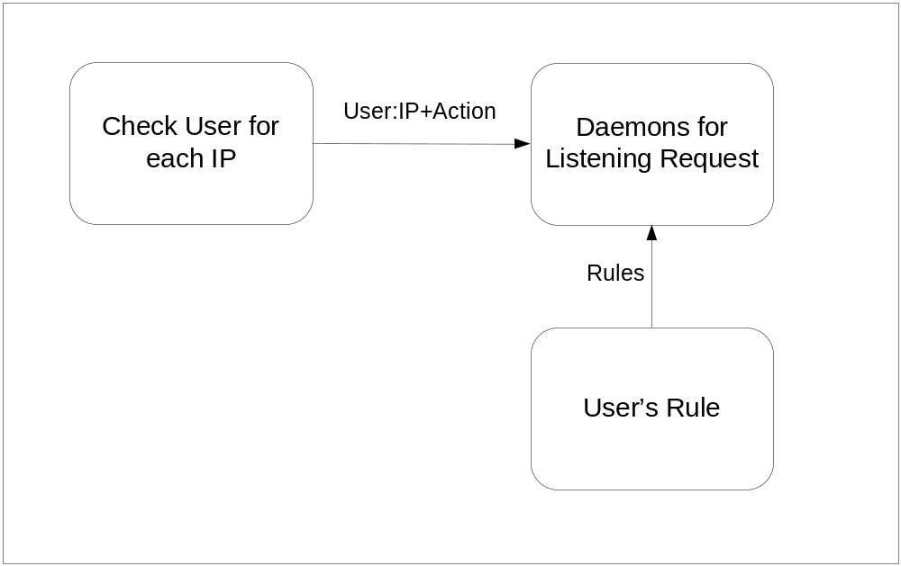
Firewall Module
Daemons for Listening Request

Slide 10
Firewall Module
Child Process for add rule into iptables
  การเพิ่ม rule ให้กับ iptables นั้นจะทำโดยการ run command iptables โดยผ่านคำสั่ง execvp() โดยมีรายละเอียดดังนี้

Slide 11
การเพิ่ม rule ให้กับ iptables
    NAME
    execl, execlp, execle, execv, execvp - execute a file
    SYNOPSIS
    #include <unistd.h>
    int execvp( const char *file, char *const argv[]);
    DESCRIPTION
    The exec family of functions replaces the current process image with a new process image. The functions described in this manual page are front-ends for the function execve(2). (See the manual page for execve for detailed information about the replacement of the current process.) The initial argument for these functions is the pathname of a file which is to be executed.
    The execv and execvp functions provide an array of pointers to null-terminated strings that represent the argument list available to the new program. The first argument, by convention, should point to the file name associated with the file being executed. The array of pointers must be terminated by a NULL pointer.

Slide 12
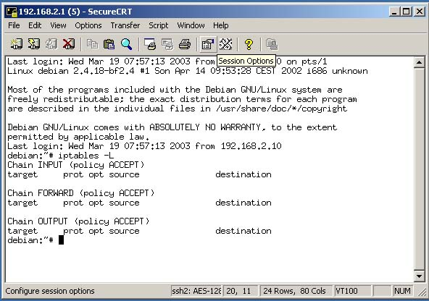
Iptables before add user

Slide 13
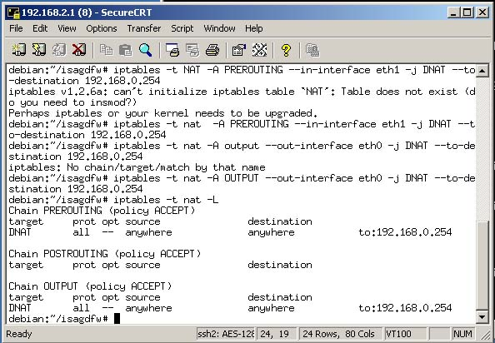
Iptables(NAT)

Slide 14
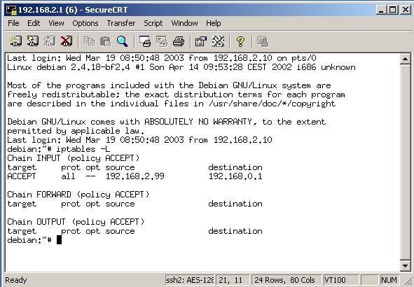
Iptables after add user

Slide 15
การสร้าง daemon
ปิดการใช้งาน stdin,stdout และ stderr
เปลี่ยน working directory เนื่องจากหากมีการ crash linux จะทิ้ง core file ไว้ที่ current directory โดยใช้ chdir()
เปลี่ยน mode ในการสร้าง file โดยใช้ umask()
สร้าง process ขึ้นมาในเพื่อ run daemon ใน background mode โดยใช้ fork()
สร้าง process group ใหม่ โดยใช้ setpgrp()
ทำการ log การทำงานโดยใช้ fopen() และ fclose()

Slide 16
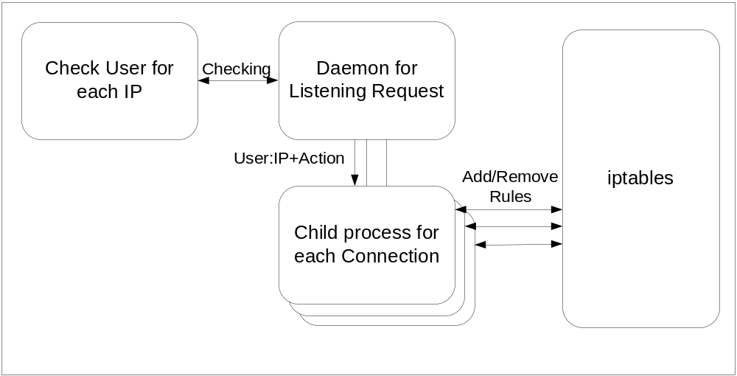
Firewall Module
Child process for each Connection

Slide 17
Manager Module
Manager Module ประกอบด้วย
Check user for each IP

Slide 18
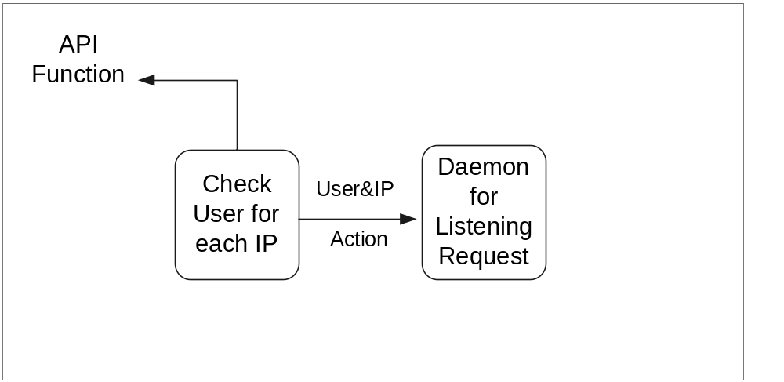
Manager Module
Check User for each IP

Slide 19
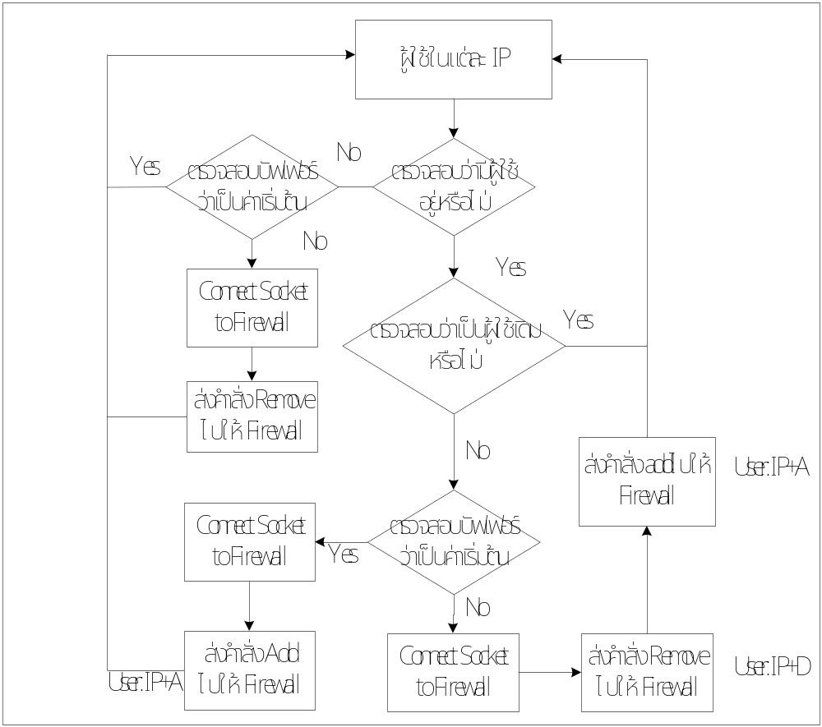
การทำงานของโปรแกรมบน Windows2ooo

Slide 20
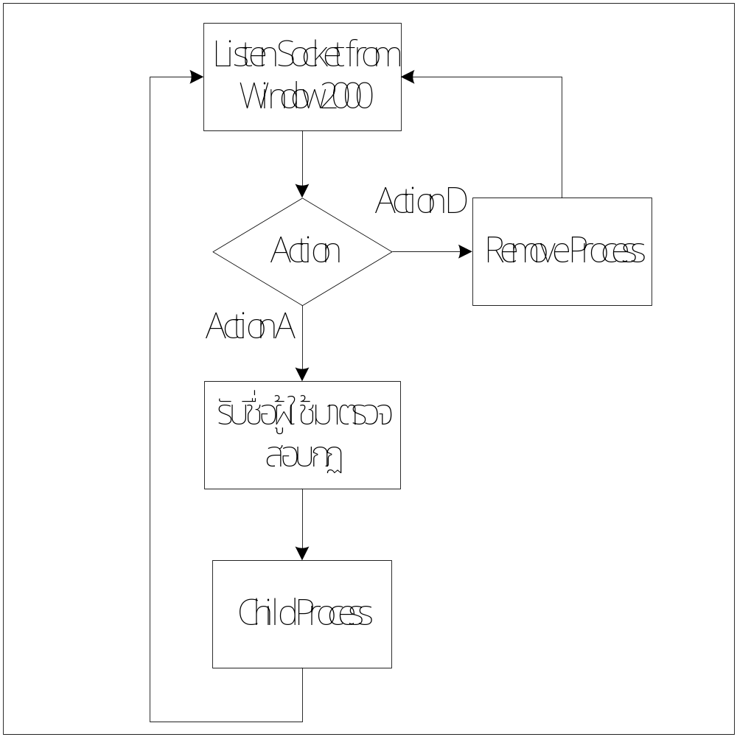
การทำงานของโปรแกรมที่อยู่บน Linux

Slide 21
จบการนำเสนอ

